Slide 1


Notes:
Received May 14, 2020

Slide 2
Что такое наставничество?
НАСТАВНИЧЕСТВО – УРОК 1

Slide 3
БИБЛЕЙСКИЕ ПРИМЕРЫ НАСТАВНИЧЕСТВА
МОИСЕЙ, КАК НАСТАВНИК:
«И встал Моисей с Иисусом, служителем своим, и пошел Моисей на гору Божию,»
Исход 24:13
ВАРНАВА, КАК НАСТАВНИК:
ДЛЯ САВЛА ИЗ ТАРСА
«Варнава же, взяв его, пришел к Апостолам и рассказал им, как на пути он видел Господа, и что говорил ему Господь, и как он в Дамаске смело проповедовал во имя Иисуса.»
Деяния 9:27
ДЛЯ ИОАННА МАРКА
«Варнава хотел взять с собою Иоанна, называемого Марком.»
Деяния 15:37
Notes:
Ejemplos bíblicos
Moisés
Bernabé
Pablo

Slide 4
БИБЛЕЙСКИЕ ПРИМЕРЫ НАСТАВНИЧЕСТВА
ПАВЕЛ, КАК НАСТАВНИК:
ДЛЯ ТИМОФЕЯ
«Для сего я послал к вам Тимофея, моего возлюбленного и верного в Господе сына, который напомнит вам о путях моих во Христе, как я учу везде во всякой церкви.» 1-е Коринфянам 4:17
ДЛЯ ТИТА
«Потом, через четырнадцать лет, опять ходил я в Иерусалим с Варнавою, взяв с собою и Тита.» Галатам 2:1
ДЛЯ МНОГИХ ДРУГИХ
«Постарайся придти ко мне скоро. Ибо Димас оставил меня, возлюбив нынешний век, и пошел в Фессалонику, Крискент в Галатию, Тит в Далматию;»
2-е Тимофею 4:9-10
Notes:
Ejemplos bíblicos
Moisés
Bernabé
Pablo

Slide 5
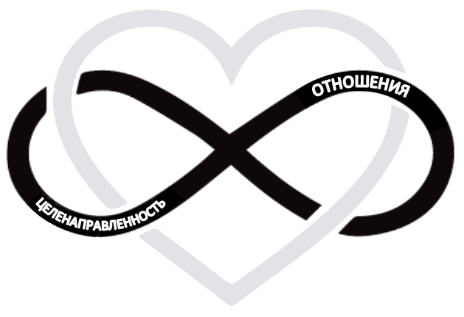
НАСТАВНИЧЕСТВО

Slide 6
НАСТАВНИЧЕСТВО
Наставничество – это процесс, связанный с ОТНОШЕНИЯМИ.
Оно ЦЕЛЕНАПРАВЛЕННО, оно не спонтанно или бесцельно.
У наставника есть опыт, которым он и ДЕЛИТСЯ.
Что-то передается (ресурсы, информация).
Наставник СПОСОБСТВУЕТ РАЗВИТИЮ.
Наставник СНАРЯЖАЕТ.

Slide 7
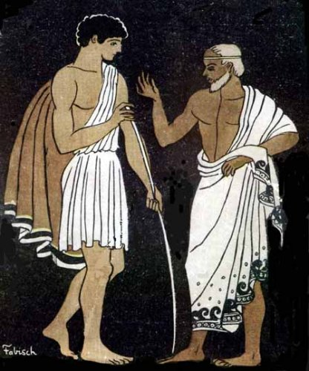
НАСТАВНИК

Slide 8
НАСТАВЛЯЕМЫЙ
Наставляемый – это АКТИВНЫЙ взрослый учащийся, сознательно пустившийся в путешествие по саморазвитию.
Наставляемый прилагает
усилия для того, чтобы АНАЛИЗИРОВАТЬ, УСВАИВАТЬ и эффективно ПРИМЕНЯТЬ полученные знания, навыки, идеи, видение или мудрость.

Slide 9
УЧЕНИК, НАСТАВНИК, ТРЕНЕР
Мы УЧИМ | НОВООБРАЩЕННЫХ | ОСНОВАНИЕ
Закладывание основания
Мы НАСТАВЛЯЕМ | Новых ЛИДЕРОВ | ФОРМИРОВАНИЕ.
Обеспечиваем формирование качеств руководителя.
Мы ТРЕНИРУЕМ | ПРАКТИКУЮЩИХСЯ в служении | СОДЕЙСТВИЕ
Помогаем им приносить плод.

Slide 10
Наставничество взрослых учащихся
НАСТАВНИЧЕСТВО – УРОК 2

Slide 11
ПЕДАГОГИКА И АНДРАГОГИКА
Педагогика:
^{Наука и искусство}
ОБУЧЕНИЯ
ДЕТЕЙ
Андрагогика:
^{Наука и искусство} ПОМОЩИ
ВЗРОСЛЫМ В ОБУЧЕНИИ
Notes:
Ejemplos bíblicos
Moisés
Bernabé
Pablo

Slide 12
ХАРАКТЕРИСТИКИ ВЗРОСЛЫХ УЧАЩИХСЯ
Они САМОСТОЯТЕЛЬНЫЕ.
Они принимают РЕШЕНИЯ и берут на себя ответственность за них.
Они приносят свой ОПЫТ в процесс обучения.
Они ОРИЕНТИРОВАНЫ проблемы, которые хотят решить.
Они САМОМОТИВИРОВАНЫ, и готовы учиться.
Им необходимо НЕЗАМЕДЛИТЕЛЬНОЕ ПРИМЕНЕНИЕ.

Slide 13
СТИЛИ ОБУЧЕНИЯ
1. АУДИАЛ
3. КИНЕСТЕТИК
2. ВИЗУАЛ
4. ЗАВИСЯЩИЙ ОТ СРЕДЫ

Slide 14
ТРУДНОСТИ, С КОТОРЫМИ СТАЛКИВАЮТСЯ
ОРГАНИЗАТОРЫ ЦЕРКВЕЙ
1. БАЛАНС между существующими сферами
ответственности.
2. Управление ФИНАНСАМИ.
3. Достижение УВЕРЕННОСТИ.
4. Развитие системы ПОДДЕРЖКИ.

Slide 15
Наставнические взаимоотношения
НАСТАВНИЧЕСТВО – УРОК 3

Slide 16
КАЧЕСТВА ХОРОШЕГО НАСТАВНИКА
1. Он – хороший СЛУШАТЕЛЬ.
2. Он имеет дело с «РЕАЛЬНЫМИ» ситуациями жизни.
3. Он подобен АКУШЕРКАМ.
4. Он помогает наставляемому увидеть ВОЗМОЖНОСТИ.
5. Он ВДОХНОВЛЯЕТ.
6. Он мыслит АНАЛИТИЧЕСКИ.
7. Он НАПРАВЛЯЕТ.

Slide 17
КАЧЕСТВА ПЛОХОГО НАСТАВНИКА
1. Спешит дать СОВЕТ.
2. КРИТИКУЕТ.
3. ВЫРУЧАЕТ слишком часто.
4. ПОДДЕРЖИВАЕТ, когда не нужно.
5. Строит ненужные БАРЬЕРЫ.
6. ПРЕНЕБРЕГАЕТ идеями наставляемого.
Notes:
Ejemplos bíblicos
Moisés
Bernabé
Pablo

Slide 18
КАЧЕСТВА ХОРОШЕГО НАСТАВЛЯЕМОГО
1. Он – берет на себя ОТВЕТСТВЕННОСТЬ за
свое ОБУЧЕНИЕ.
2. Он – АКТИВНЫЙ СЛУШАТЕЛЬ.
3. Он – ИНИЦИАТИВНЫЙ учащийся.
4. Он – учится всю ЖИЗНЬ.
5. Он – ОТКРОВЕНЕН.

Slide 19
КАЧЕСТВА ПЛОХОГО НАСТАВЛЯЕМОГО
1. Они СВЕРХЗАВИСИМЫ от ответов наставника.
2. Они не берут на себя ИНИЦИАТИВУ в нахождении новых сфер, о которых нужно поговорить.
3. Они ПРЕНЕБРЕГАЮТ тем, что говорят или советуют наставники.
4. Они не могут ПРОАНАЛИЗИРОВАТЬ существующую ситуацию.

Slide 20
ЧТО МОЖНО И ЧЕГО НЕЛЬЗЯ В НАСТАВНИЧЕСТВЕ
1. ЦЕНИТЕ: не обесценивайте.
2. Будьте ПРИМЕРОМ: не вмешивайтесь.
3. ОБОДРЯТЬ: не разочаровывать.
4. БУДЬТЕ СМИРЕННЫМИ: не высокомерными.
5. СЛУШАЙТЕ: не говорите.

Slide 21
ЧТО МОЖНО И ЧЕГО НЕЛЬЗЯ В НАСТАВНИЧЕСТВЕ
6. УТОЧНЯЙТЕ: не предполагайте.
7. Дайте ДОСТАТОЧНО ВРЕМЕНИ:
не сокращайте путь.
8. ПОВТОРЯЙТЕ: не упускайте назидание.
Дайте РЕСУРСЫ: не делайте все вместо них.
Дайте ПЕРСПЕКТИВУ:
не снабжайте стандартными ответами.

Slide 22
ВАЖНОСТЬ ДОВЕРИЯ И КОНФИДЕНЦИАЛЬНОСТИ
ДОВЕРИЕ
КОНФИДЕНЦИАЛЬНОСТЬ

Slide 23
Начиная наставнические отношения
НАСТАВНИЧЕСТВО – УРОК 4

Slide 24
НАСТАВНИЧЕСКОЕ СОГЛАШЕНИЕ
БОГ
НАСТАВНИК
НАСТАВЛЯЕМЫЙ
Notes:
Ejemplos bíblicos
Moisés
Bernabé
Pablo

Slide 25
СОСТАВЛЯЮЩИЕ НАСТАВНИЧЕСКИХ СОГЛАШЕНИЙ
1. Когда и где мы будем встречаться?
2. Сколько будет длиться встреча?
3. Как часто мы будем встречаться?
4. Какие темы мы будем рассматривать?
5. Какие темы, если такие есть, будут запрещены?
Какие существуют правила для сохранения
конфиденциальности?
7. Как мы узнаем, что завершили все намеченное?

Slide 26
ТРИ ТИПА ВОПРОСОВ НАСТАВНИКА
ДУХОВНАЯ ЖИЗНЬ
ЖИЗНЬ
НАСТАВЛЯЕМОГО
СЕМЕЙНАЯ ЖИЗНЬ
ЖИЗНЬ СЛУЖЕНИЯ

Slide 27
ПРИВЛЕЧЕНИЕ СПЕЦИАЛИСТОВ
Наставники должны осознавать свою ОГРАНИЧЕННОСТЬ.
Наставникам нужно приглашать СПЕЦИАЛИСТОВ в сферах, где они чувствуют себя некомфортно или некомпетентно.

Slide 28
А СЕЙЧАС, ВРЕМЯ ДЛЯ ПРАКТИКИ

